Slide 1
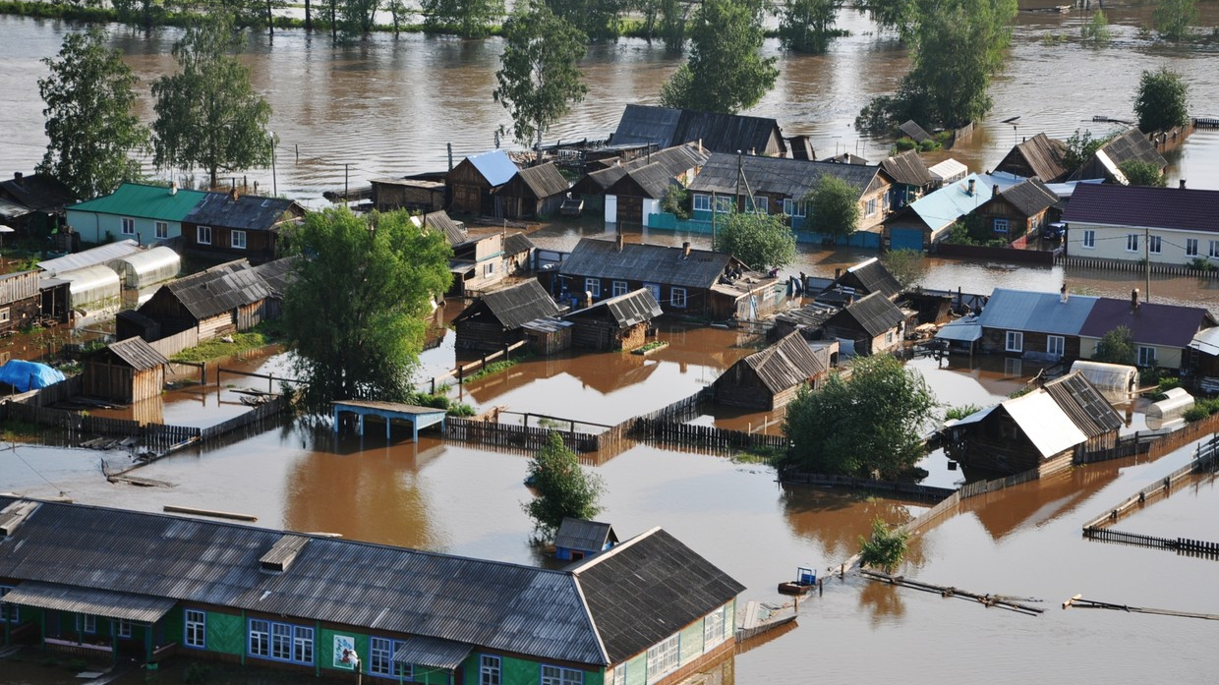
Hiện tượng lũ lụt

Slide 2
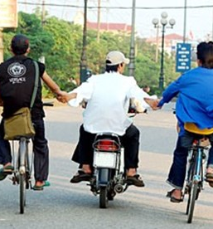
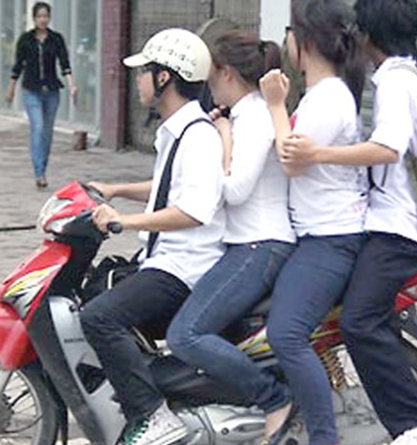
Vi phạm luật giao thông

Slide 3
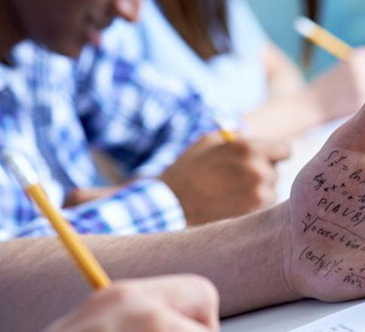
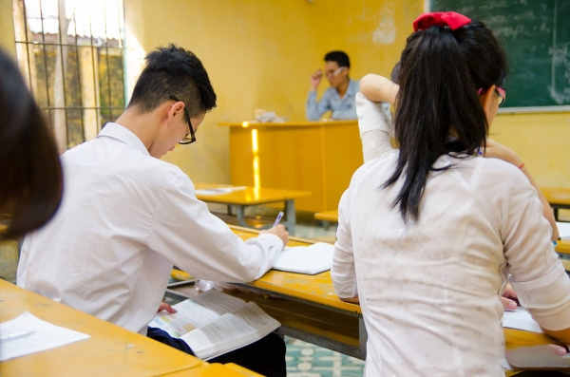
Quay cóp bài

Slide 4
Nói và nghe:
Thảo luận nhóm về một vấn đề
GV: KIM DUNG

Slide 5
01
ĐỊNH HƯỚNG

Slide 6
a. Các vấn đề có thể thảo luận nhóm
Một hiện tượng đời sống
Vấn đề được đặt ra từ các nội dung học tập, các văn bản đọc hiểu

Slide 7
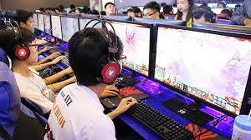
Tác dụng và tác hại của việc chơi game?

Slide 8
Xưng hô với bạn cùng lớp cùng giới và khác giới như thế nào là đúng?

Slide 9
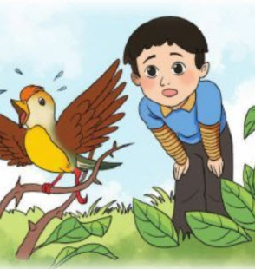
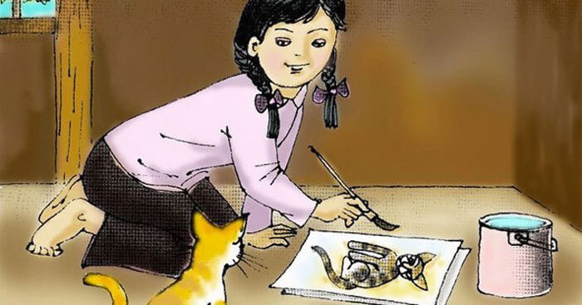
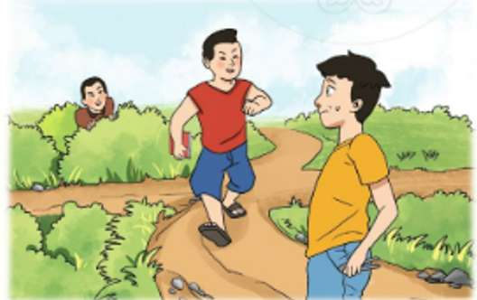
Thảo luận về lòng nhân hậu, vị tha; tình bạn đẹp,…

Slide 10
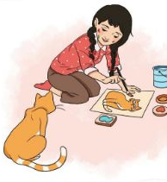
Hành động của nhân vật Nghi
Hành động cáu giận của người anh

Slide 11
b. Những điều cần lưu ý khi tham gia thảo luận
Xác định được vấn đề chưa thống nhất, có thể có nhiều ý kiến khác nhau.
Biết đặt và trả lời các câu hỏi trong quá trình thảo luận nhóm.
Biết nêu ý kiến của mình và tôn trọng, lắng nghe người trao đổi trong nhóm.
Biết nêu một vài đề xuất dựa trên các ý tưởng được trình bày trong quá trình thảo luận.

Slide 12
02
THỰC HÀNH

Slide 13
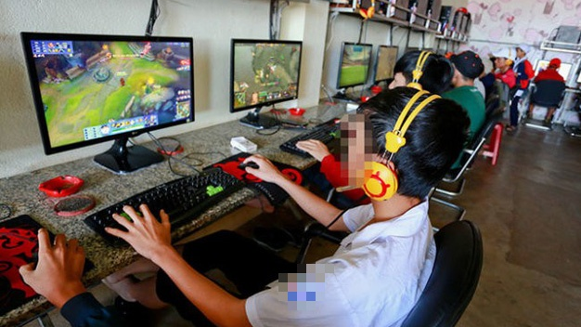
Thảo luận:
Chơi game chỉ có tác hại, đúng hay sai?

Slide 14
a. Chuẩn bị
Lựa chọn vấn đề cần thảo luận.
Tìm hiểu, thu thập thông tin về vấn đề cần thảo luận.
Xem lại các yêu cầu nói và nghe trong thảo luận nhóm.

Slide 15
b. Tìm ý và lập dàn ý
01
Game là gì? Nêu tên một số game mà em biết.
TÌM Ý
Nên chơi game như thế nào cho phù hợp?
Việc chơi game có hại gì và có lợi gì?
03
02

Slide 16
b. Tìm ý và lập dàn ý
* Lập dàn ý bằng cách dựa và những ý đã tìm được, sắp xếp lại theo ba phần của bài viết:
+ Mở đầu: Nêu vấn đề. VD: Chơi game có phải chỉ có tác hại?
+ Nội dung chính, có thể có 3 loại ý kiến, ví dụ:
Chơi game có hại (vì chơi game mất rất nhiều thời gian, không tập trung vào việc học tập và làm việc giúp cha mẹ, gia đình; thức khuya, có hại cho sức khoẻ,…)
Chơi game có lợi (vì nhiều nội dung game rất hấp dẫn; người chơi được rèn luyện kĩ năng, kĩ thuật nhanh tay, nhanh mắt; nhiều nội dung trò chơi về khoa học, lịch sử, địa lí hoặc nội dung bằng tiếng Anh giúp người chơi luyện tập ngoại ngữ;…)
Chơi game vừa có lợi vừa có hại: tham khảo cái lợi và cái hại nêu trên của việc chơi game để trình bày ý kiến của em.
+ Kết thúc: Nên thống nhất ý kiến về vấn đề này như thế nào?
Chơi game có lợi và có hại như thế nào?
Khi nào thì việc chơi game trở nên có hại? Chơi game như thế nào thì có lợi?

Slide 17
c, Nói và nghe
Dựa vào dàn ý đã chuẩn bị, trình bày ý kiến thảo luận.
Nêu các câu hỏi chất vấn những điều chưa rõ hoặc không tán thành ý kiến.
Tập trung theo dõi và tôn trọng khi bạn phát biểu.
Trả lời câu hỏi bạn nêu ra cho em.

Slide 18
d, Kiểm tra và chỉnh sửa
Người nói xem xét lại nội dung thảo luận; rút kinh nghiệm cách phát biểu và các lỗi trong phát biểu, thảo luận.
Người nghe: Xem xét yêu cầu nắm được thông tin; rút kinh nghiệm các lỗi về thái độ trong khi nghe và khi phát biểu, thảo luận.

Slide 19
Vận dụng
Đề 1: Nên xưng hô với các bạn cùng lớp, cùng giới và khác giới như thế nào cho đúng?
Đề 2: Thảo luận về lòng nhân hậu vị tha qua truyện ngắn Bức tranh của em gái tôi.

Slide 20
Nói và nghe:
Chúc các em học tốt nhé !

